Slide 1
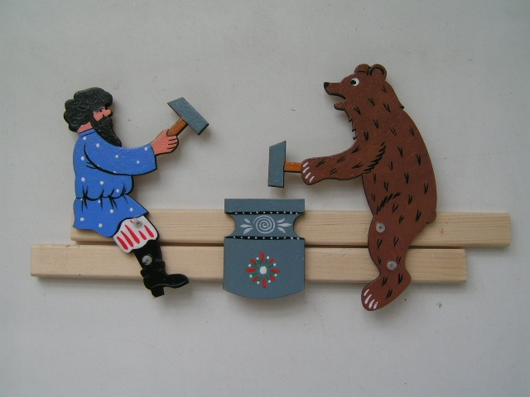
Народные художники. Игрушка

Slide 2
Славилась Россия
чудо мастерами,
Дерево и глину
в сказку превращали.
Красками и кистью
красоту творили;
Своему искусству
молодых учили.
(З. Роот)

Slide 3
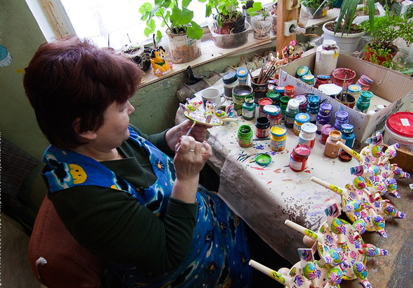
Почему мастеров называют чудо-мастерами?

Slide 4
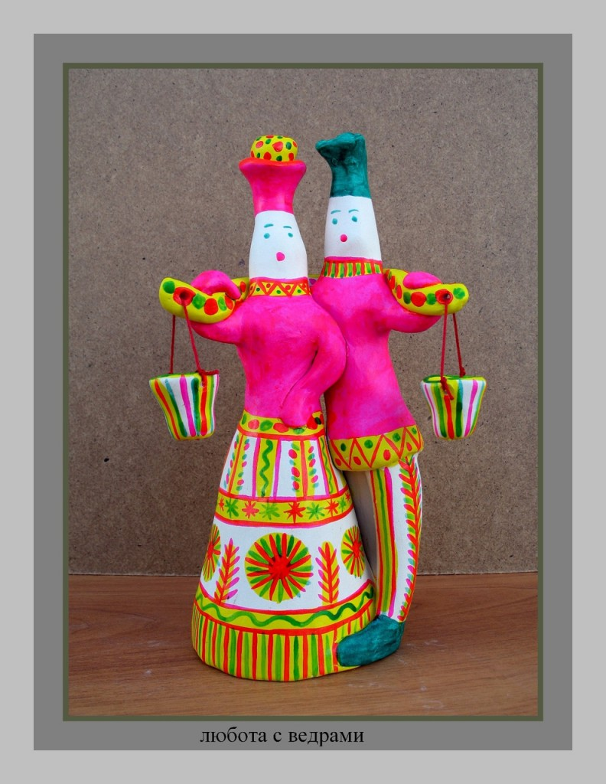
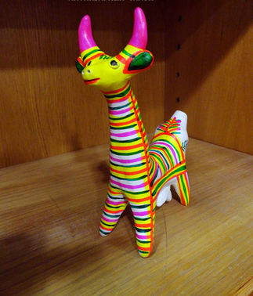
Филимоновская игрушка

Slide 5
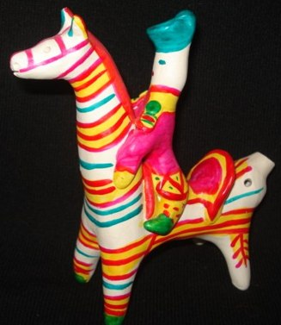

Slide 6
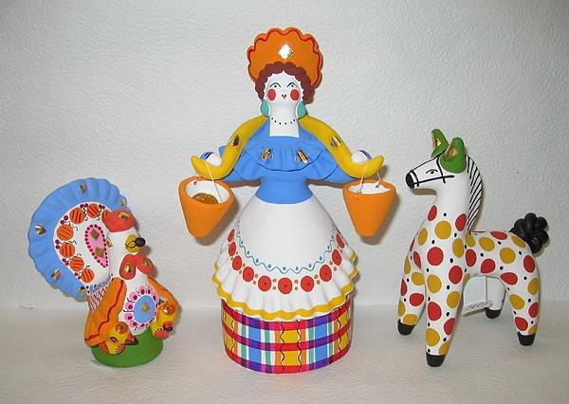
Дымковская игрушка

Slide 7
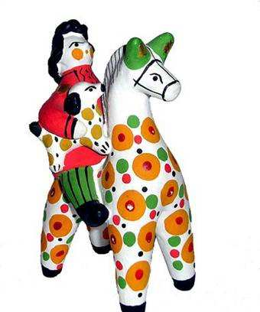
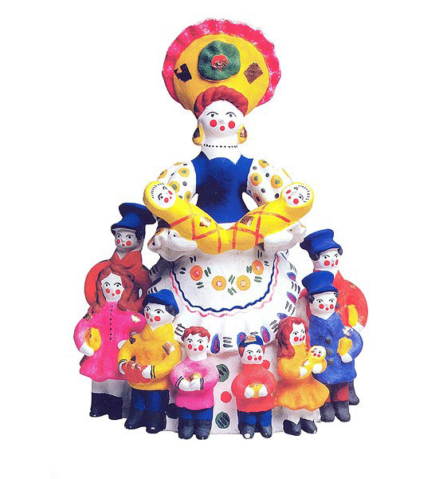

Slide 8
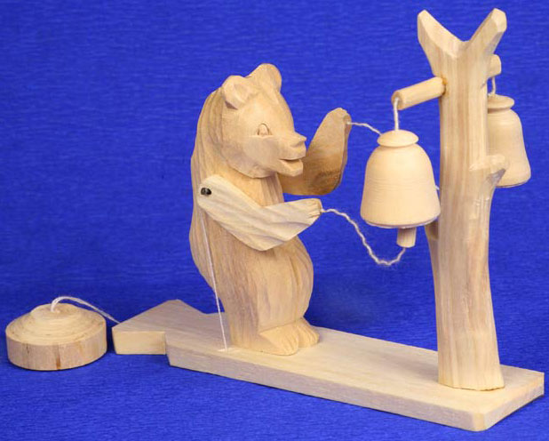
Богородская игрушка

Slide 9
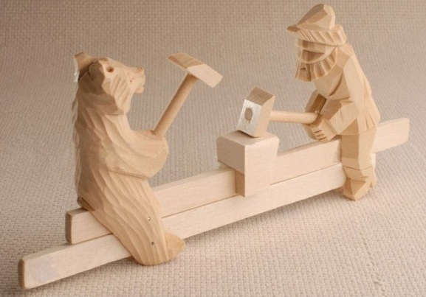
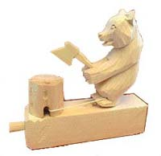

Slide 10
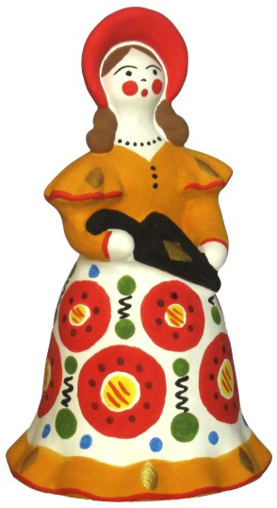
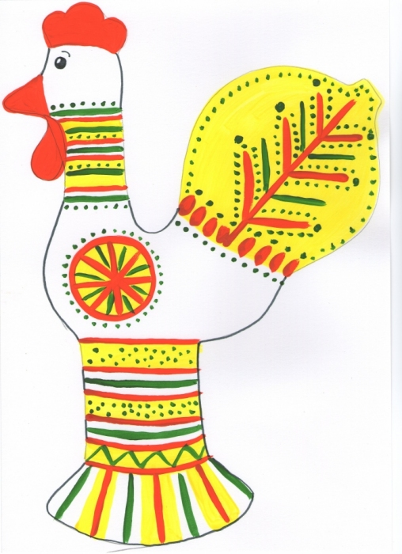
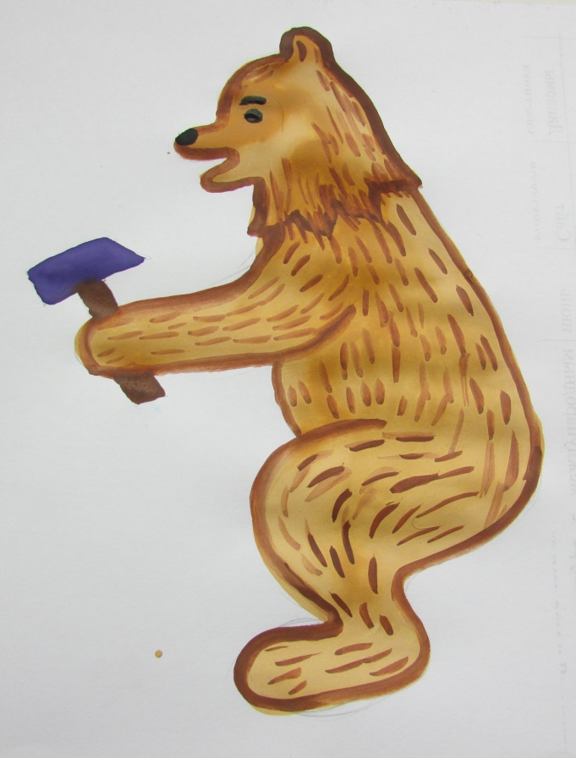
Богородский медведь
Филимоновский петушок
Дымковская барыня

Slide 11
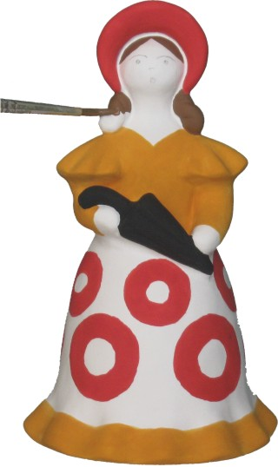
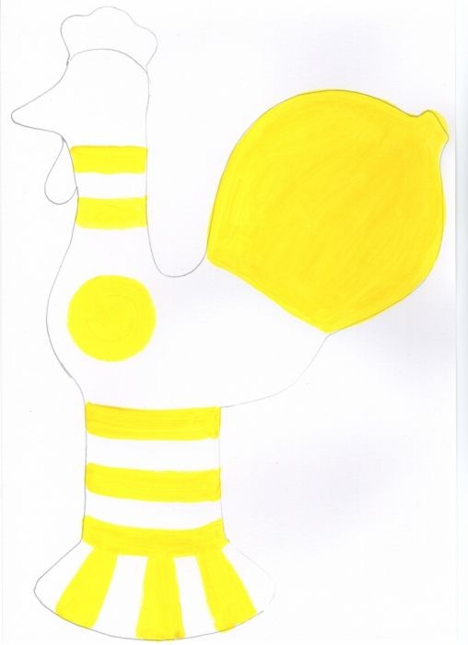
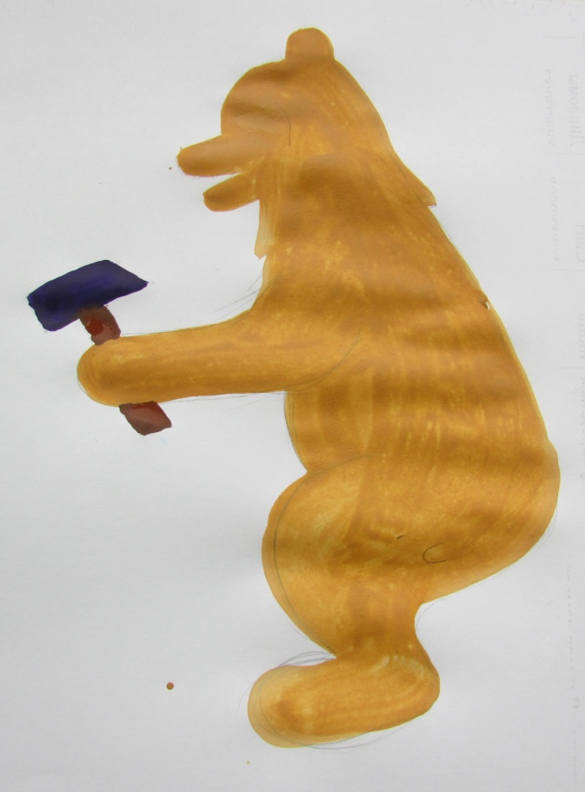

Slide 12
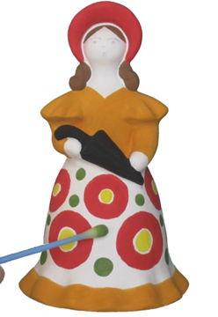
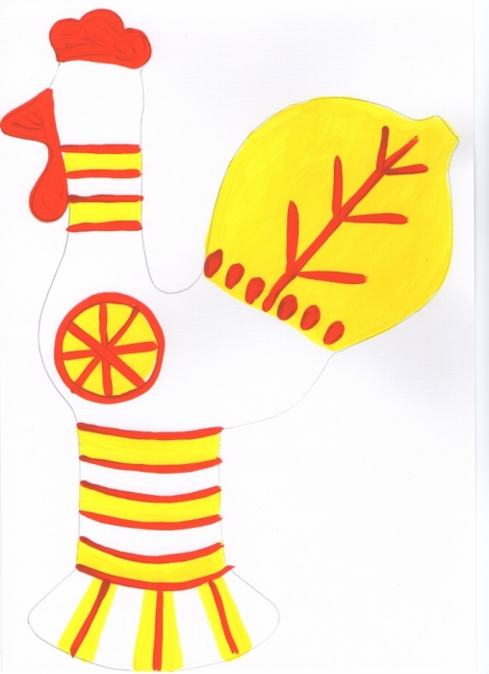
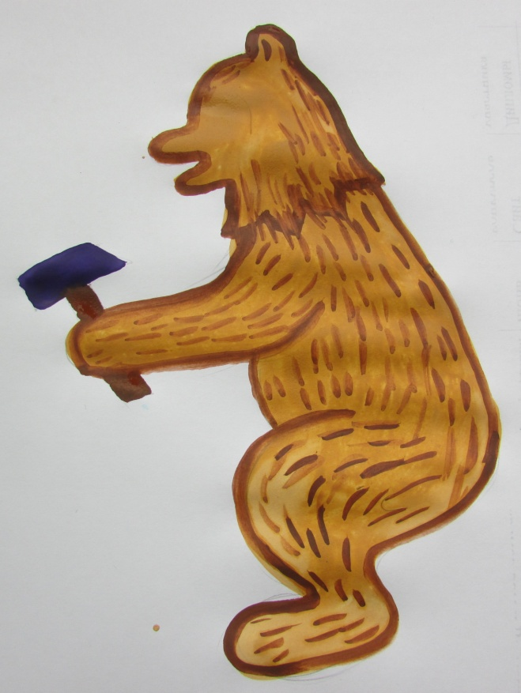

Slide 14
Оцени себя и одноклассника
- Я молодец!
- Мне нужно еще поработать.
- Сегодня не мой день.

Slide 15
Домашнее задание
Принести альбом, карандаш, цветной (тёмный) картон, краски (гуашь), кисти.

